Slide 1
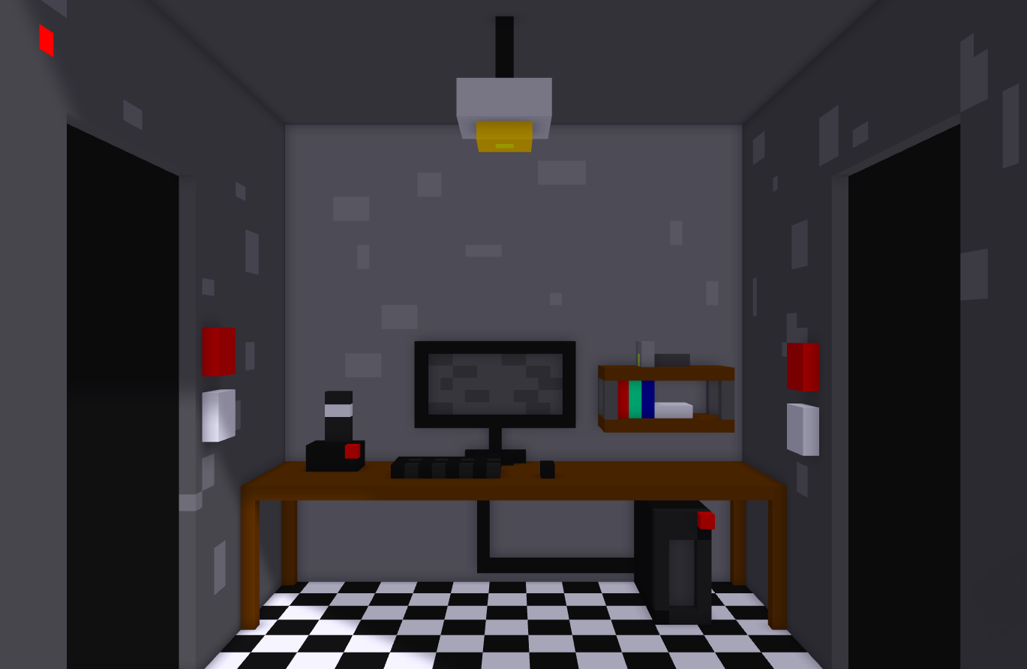
S.C.P Select Copy Paste
Выполнили:
Хитров Алексей Андреевич
Курманов Георгий Евгеньевич

Slide 2
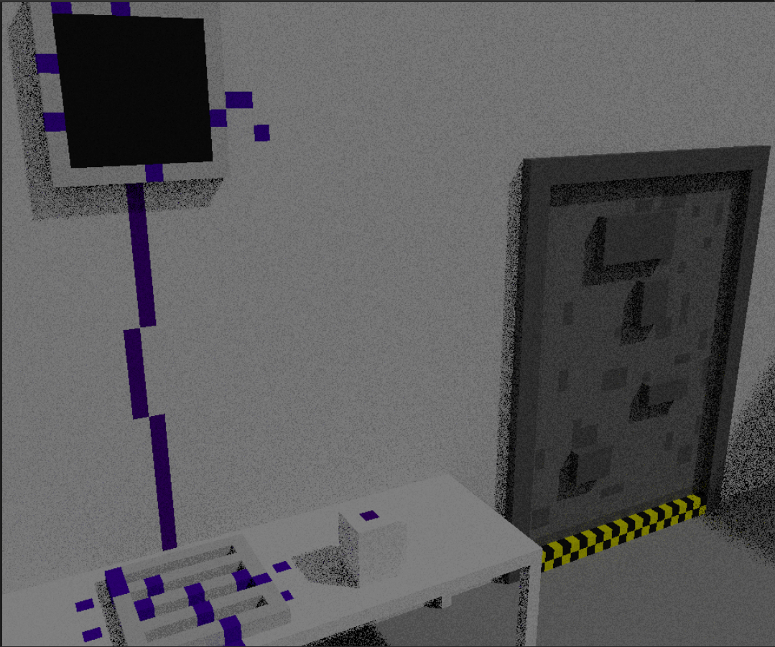
Идея:
Идея игры пришла от популярной игры Five Night’s at Freddy’s (FNaF).
Главный герой является охранником пиццерии, в котором обитают аниматроники (большие механические куклы).
Охранник должен дожить до 6 утра с 12 ночи любой ценой.

Slide 3
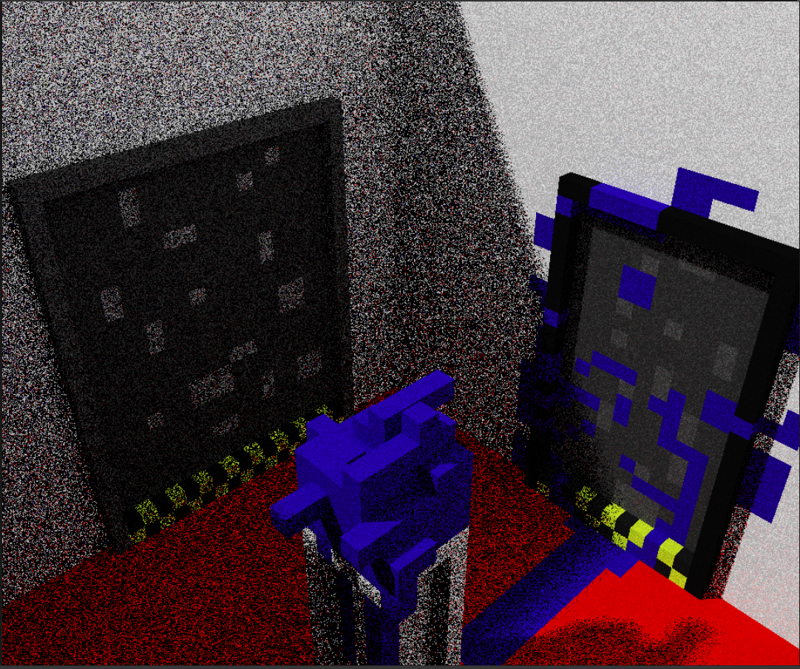
Описание реализации:
Самое первое это собственно сам модуль PyGame, на котором и сделана игра.
После занялись рисованием спрайтов с помощью magicalvoxel.
Вся игра построена на спрайтах и замене их при каком либо событии, перемещении монстров.
Также добавили звук. Звуки загружали со сторонних сайтов.

Slide 4
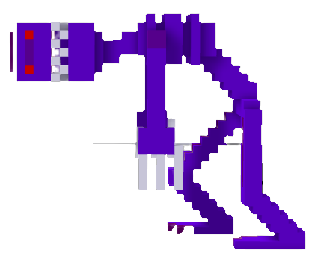
Что делать в игре?
Мы играем за охранника, который должен баррикадироваться в своём офисе. Монстры же должны проникнуть в офис и убить охранника.
Охранник может открывать и закрывать двери, пользоваться планшетом и смотреть через него в камеры и посылать на комнату звук.

Slide 5
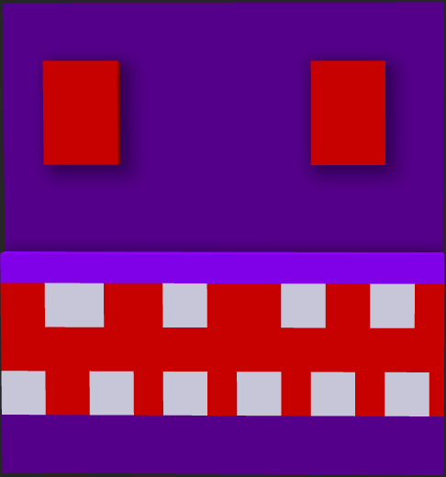
Выводы:
Для улучшения игры можно будет добавить большее количество спрайтов, возможность подсветки коридоров.
Проект выдался интересным и принёс большой опыт в разработке игр на модуле PyGame.

